Slide 1
課題９ フラウンフォーファー回折現象
14111029 中野 太輔
14111010 大古場 隆士
14111017 近藤 広隆
14111028 中根 寛史
14111047 山方 香菜子

Slide 2
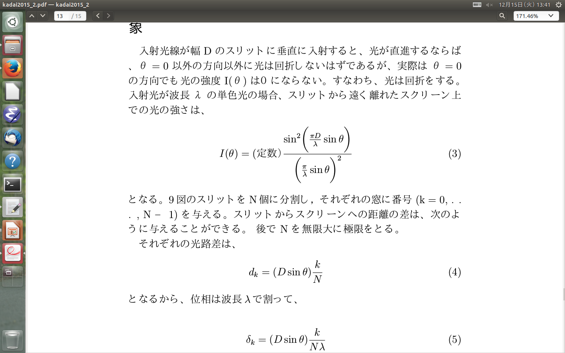
課題の説明

Slide 3
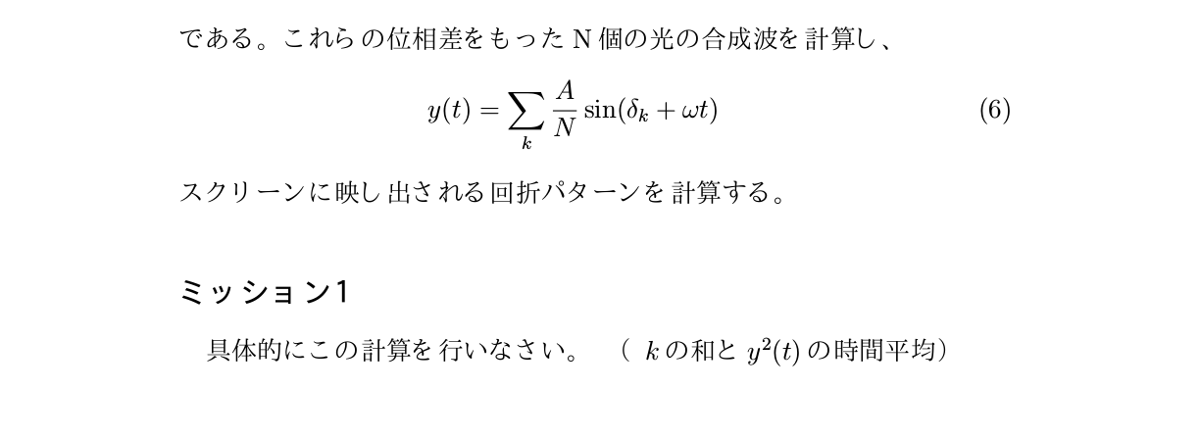

Slide 4
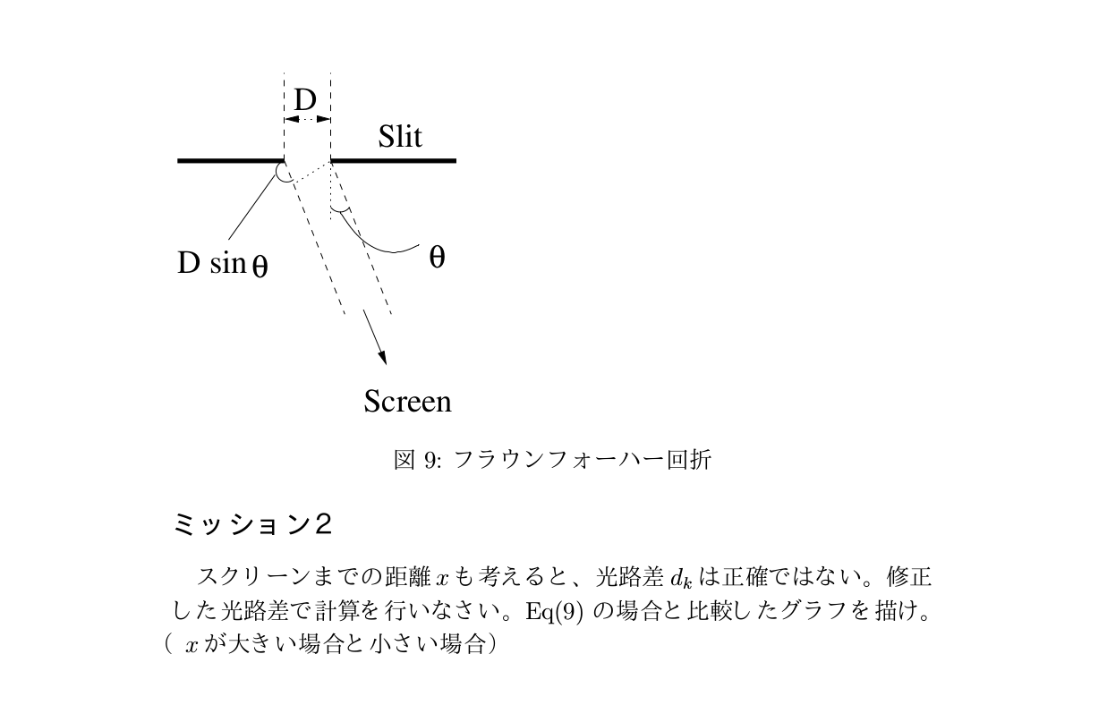

Slide 5
課題の目標
フラウンフォーハー回折現象をC言語を用いて解く。
ｋの和と の時間平均を計算する。
光路差dkを修正した光路差で計算を行う。
Eq（9）の場合と比較したグラフを描く。

Slide 6
解決方法

Slide 7
ミッション１
具体的にこの計算（スクリーンに映し出される回折ターンの計算）を行いなさい。

Slide 8
C言語によるプログラム

Slide 9
ミッション２
スクリーンまでの距離xも考えると、光路差dkは正確ではない。修正した光路差で計算を行いなさい。
Eq(9)の場合と比較したグラフを描け。
（xが大きい場合と小さい場合）

